Slide 1

Khóa học toán lớp 7
CHÂN TRỜI SÁNG TẠO

Slide 2






Hoạt động nhóm
Các nhóm hội ý, sau đó cử một bạn lên viết phương án lên bảng.
Mỗi lượt trả lời đúng được 3 điểm, trả lời sai trừ 1 điểm.
Nhóm 1
Nhóm 2
Nhóm 3
Nhóm 4

Slide 3

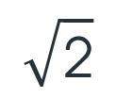


Câu hỏi 1
Phân loại các số sau:
$$\frac{\text{2}}{\text{3}}$$
0,12
$$\text{π}$$
3,(45)
$$\sqrt{\text{2}}$$
Số hữu tỉ
Số vô tỉ

Slide 4



Câu hỏi 1
Phân loại các số sau:
Số hữu tỉ
Số vô tỉ
$$\frac{\text{2}}{\text{3}}$$
0,12
3,(45)
$$\text{π}$$
$$\sqrt{\text{2}}$$

Slide 5


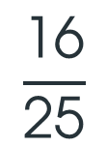

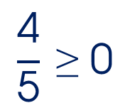
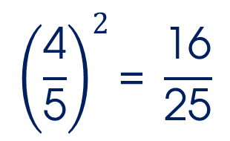

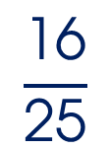





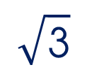
Câu hỏi 2
Tìm căn bậc hai số học của các số sau:
$$\frac{\text{16}}{\text{25}}$$
$$\text{144}$$
$$\text{25}$$
$$\text{3}$$
Đáp án
$${\left(\frac{\text{4}}{\text{5}}\right)}^{2}\text{= }\frac{\text{16}}{\text{25}}$$
$$\frac{\text{16}}{\text{25}}$$
Số
$$\text{144}$$
$$\text{25}$$
$$\text{3}$$
Căn bậc hai
số học
$$\frac{\text{4}}{\text{5}}$$
$$\frac{\text{4}}{\text{5}} \text{≥ 0}$$
$$\text{12}$$
$$\text{5}$$
$$\sqrt{\text{3}}$$

Slide 6
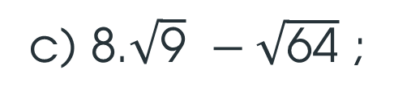
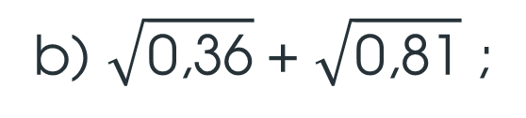
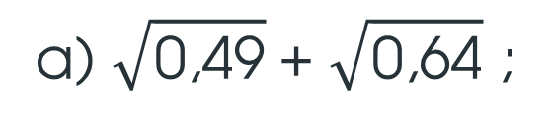
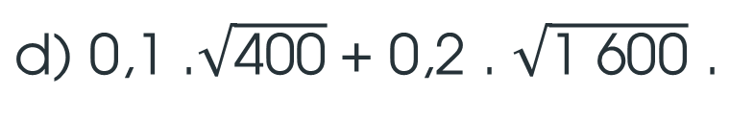
Câu hỏi 3
Tính giá trị của biểu thức:
a) $\sqrt{\text{0,49}} \text{+ }\sqrt{\text{0,64}}$ ;
b) $\sqrt{\text{0,36}} \text{+ }\sqrt{\text{0,81}}$ ;
c) $\text{8.}\sqrt{\text{9}} −\sqrt{\text{64}}$ ;
$\text{d}\text{) 0,1 .}\sqrt{\text{400}} \text{+ 0,2 . }\sqrt{\text{1 600}}$ .

Slide 7
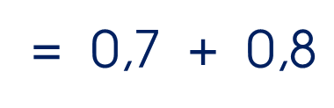
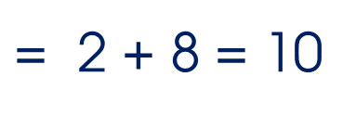


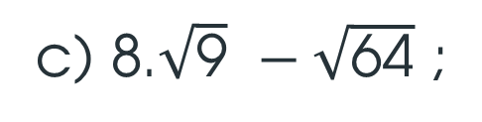

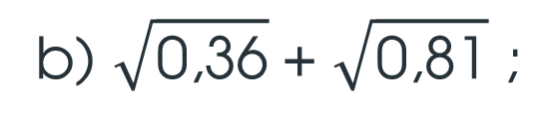

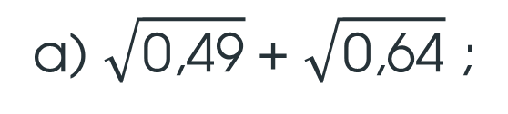
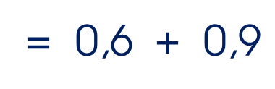
Câu hỏi 3
Tính giá trị của biểu thức:
a) $\sqrt{\text{0,49}} \text{+ }\sqrt{\text{0,64}}$ ;
b) $\sqrt{\text{0,36}} \text{+ }\sqrt{\text{0,81}}$ ;
= 0,7 $\text{+ 0,8}$
= 0,6 $\text{+ 0,9}$
= 1,5
= 1,5
c) $\text{8.}\sqrt{\text{9}} −\sqrt{\text{64}}$ ;
$\text{d}\text{) 0,1 .}\sqrt{\text{400}} \text{+ 0,2 . }\sqrt{\text{1} \text{600}}$ .
$$\text{= 8.3}−\text{8}$$
$$\text{= 0,1 . 20 + 0,2 . 40}$$
$$\text{= 16}$$
$\text{= 2 + 8}$ = 10

Slide 8
1
SỐ THỰC VÀ TẬP HỢP SỐ THỰC
Định nghĩa
Số hữu tỉ và số vô tỉ được gọi chung là số thực.
Ví dụ
- Các số 0,12 ; $\frac{\text{2}}{\text{3}}$ và 3,(45) là số hữu tỉ nên cũng là số thực.
- Các số $\text{π}$ ; $\sqrt{\text{2}}$ là số vô tỉ nên cũng là số thực.

Slide 9


1
SỐ THỰC VÀ TẬP HỢP SỐ THỰC
Định nghĩa
Số hữu tỉ và số vô tỉ được gọi chung là số thực.
?1.
Những số nào sau đây là số thực ?
$$\frac{\text{13}}{\text{5}}$$
36
$$\text{π}$$
0,58(3)
0,5
-2

Slide 10


1
SỐ THỰC VÀ TẬP HỢP SỐ THỰC
Định nghĩa
Số hữu tỉ và số vô tỉ được gọi chung là số thực.
?1.
Những số nào sau đây là số thực ?
$$\frac{\text{13}}{\text{5}}$$
36
$$\text{π}$$
0,58(3)
0,5
-2

Slide 11






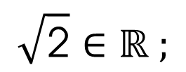

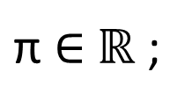
1
SỐ THỰC VÀ TẬP HỢP SỐ THỰC
Định nghĩa
Số hữu tỉ và số vô tỉ được gọi chung là số thực.
Kí hiệu
Tập hợp các số thực kí hiệu là $ℝ$.
$$ℚ$$
Ví dụ
$$ℤ$$
$$ℕ$$
$$𝕀$$
$\text{π}\text{ ∈ }ℝ$ ;
$$\sqrt{\text{2}}\text{ ∈ }ℝ ;$$
$$\text{−36} \text{∈ }ℝ.$$
$$ℝ$$

Slide 12




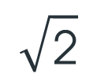

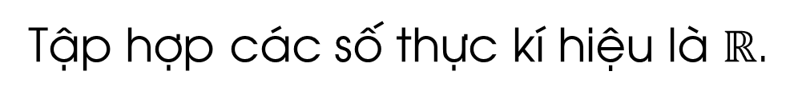



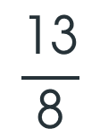





1
SỐ THỰC VÀ TẬP HỢP SỐ THỰC
Định nghĩa
Số hữu tỉ và số vô tỉ được gọi chung là số thực.
Kí hiệu
Tập hợp các số thực kí hiệu là $ℝ$.
?2.
Điền kí hiệu $∈$, $∉$ thích hợp:
5
$$∈$$
$$ℤ$$
7,62(38)
$$∈$$
$$ℝ$$
0
$$∈$$
$$ℝ$$
$$\frac{\text{13}}{\text{8}}$$
2,31(45)
$$∉$$
$$ℤ$$
$$\sqrt{\text{2}}$$
$$∉$$
$$ℚ$$
$$∈$$
$$ℝ$$

Slide 13
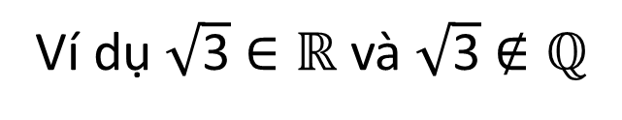
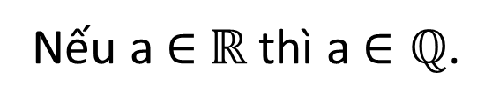

1
SỐ THỰC VÀ TẬP HỢP SỐ THỰC
Định nghĩa
Số hữu tỉ và số vô tỉ được gọi chung là số thực.
Kí hiệu
Tập hợp các số thực kí hiệu là $ℝ$.
?3.
Phát biểu sau đúng hay sai?
Nếu a $∈$ $ℚ$ thì a $∈ℝ$.
Nếu a $∈$ $ℝ$ thì a $∈ℚ$.
Ví dụ $\sqrt{\text{3}}$ $∈ℝ$ và $\sqrt{\text{3}}$ $∉ℚ$

Slide 14

2
THỨ TỰ TRONG TẬP HỢP CÁC SỐ THỰC
So sánh hai số thực
Với hai số thực x, y bất kì, ta luôn có:
x = y hoặc x < y hoặc x > y
Ta có thể so sánh hai số thực tương tự như so sánh hai số hữu tỉ viết dưới dạng số thập phân.
Ví dụ
a) 0,3192... < 0,32(5)
b) 1,24598... < 1,24596...

Slide 15
2
THỨ TỰ TRONG TẬP HỢP CÁC SỐ THỰC
So sánh hai số thực
Với hai số thực x, y bất kì, ta luôn có:
x = y hoặc x < y hoặc x > y
Ta có thể so sánh hai số thực tương tự như so sánh hai số hữu tỉ viết dưới dạng số thập phân.
Ví dụ
a) 0,3192... < 0,32(5)
b) 1,24598... < 1,24596...

Slide 16

2
THỨ TỰ TRONG TẬP HỢP CÁC SỐ THỰC
So sánh hai số thực
Với hai số thực x, y bất kì, ta luôn có:
x = y hoặc x < y hoặc x > y
Ta có thể so sánh hai số thực tương tự như so sánh hai số hữu tỉ viết dưới dạng số thập phân.
Ví dụ
a) 0,3192... < 0,32(5)
<
b) 1,24598... < 1,24596...

Slide 17
2
THỨ TỰ TRONG TẬP HỢP CÁC SỐ THỰC
So sánh hai số thực
Với hai số thực x, y bất kì, ta luôn có:
x = y hoặc x < y hoặc x > y
Ta có thể so sánh hai số thực tương tự như so sánh hai số hữu tỉ viết dưới dạng số thập phân.
Ví dụ
a) 0,3192... < 0,32(5)
<
b) 1,24598... < 1,24596...
>

Slide 18

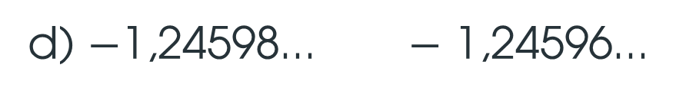
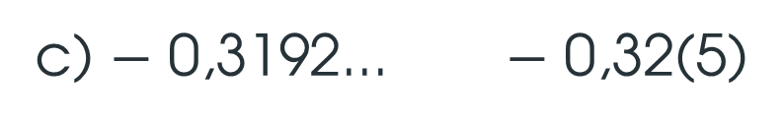
2
THỨ TỰ TRONG TẬP HỢP CÁC SỐ THỰC
So sánh hai số thực
Với hai số thực x, y bất kì, ta luôn có:
x = y hoặc x < y hoặc x > y
Ta có thể so sánh hai số thực tương tự như so sánh hai số hữu tỉ viết dưới dạng số thập phân.
Ví dụ
<
>
a) 0,3192... < 0,32(5)
b) 1,24598... < 1,24596...
c) $−$ 0,3192... < $−$ 0,32(5)
d) $−$1,24598... < $−$ 1,24596...

Slide 19
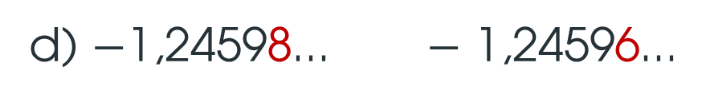
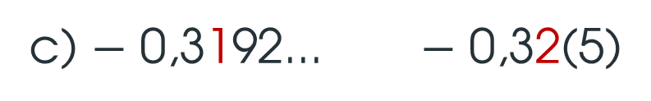
2
THỨ TỰ TRONG TẬP HỢP CÁC SỐ THỰC
So sánh hai số thực
Với hai số thực x, y bất kì, ta luôn có:
x = y hoặc x < y hoặc x > y
Ta có thể so sánh hai số thực tương tự như so sánh hai số hữu tỉ viết dưới dạng số thập phân.
Ví dụ
<
>
a) 0,3192... < 0,32(5)
b) 1,24598... < 1,24596...
>
<
c) $−$ 0,3192... < $−$ 0,32(5)
d) $−$1,24598... < $−$ 1,24596...

Slide 20
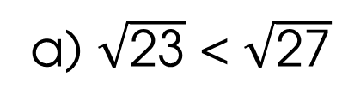
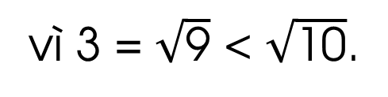
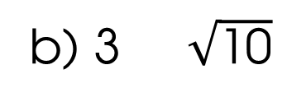
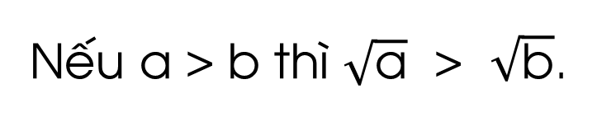
2
THỨ TỰ TRONG TẬP HỢP CÁC SỐ THỰC
So sánh hai số thực
Với hai số dương a, b ta có:
Nếu a > b thì $\sqrt{\text{a}}$ > $\sqrt{\text{b}}$.
Ví dụ
a) $\sqrt{\text{2}\text{3}}$ < $\sqrt{\text{27}}$
b) 3 $\sqrt{\text{10}}$
vì 3 = $\sqrt{\text{9}}$ < $\sqrt{\text{10}}$.
vì 23 < 27 ;
<

Slide 21
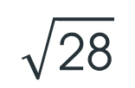
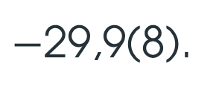
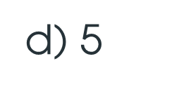
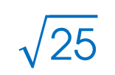
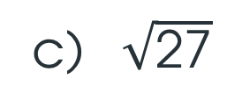
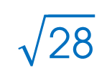
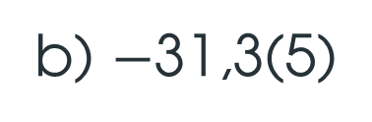

2
THỨ TỰ TRONG TẬP HỢP CÁC SỐ THỰC
?4.
So sánh:
a) 12,26
>
12,(24);
b) $−$31,3(5)
<
$−$29,9(8).
12,2424...
31,355...
>
29,988...
c) $\sqrt{\text{27}}$
<
$$\sqrt{\text{28}}$$
d) 5
$$\sqrt{\text{28}}$$
<
27
<
28
$$\sqrt{\text{25}}$$
<
$$\sqrt{\text{28}}$$

Slide 22


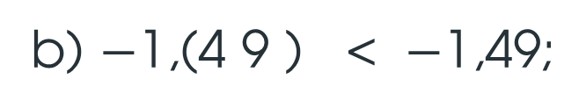
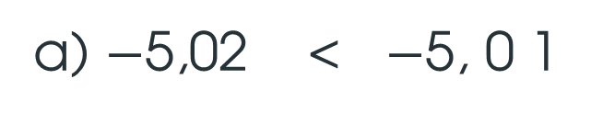
2
THỨ TỰ TRONG TẬP HỢP CÁC SỐ THỰC
?5.
Điền chữ số thích hợp:
a) $−$5,02 < $−$5, 0 1
b) $−$1,(4 9 ) < $−$1,49;
Vì 5,02 > 5,01
Vì 1,(49) > 1,49
nên $−$5,02 < $−$5,01
nên $−$1,(49) < $−$1,49

Slide 23
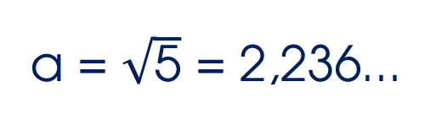
2
THỨ TỰ TRONG TẬP HỢP CÁC SỐ THỰC
Cho một hình vuông có diện tích 5 m². Hãy so sánh độ dài a của cạnh hình vuông đó với độ dài b = 2,361 m.
?6.
Theo đề bài ra ta có: a² = 5
a = $\sqrt{\text{5}}$ = 2,236…
So sánh a = 2,236… với b = 2,361
Vậy a < b

Slide 24
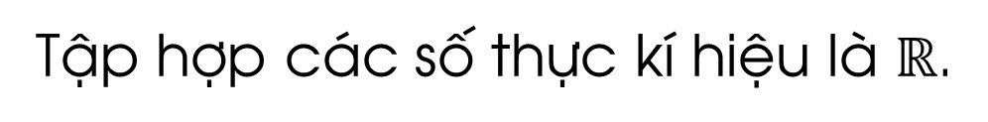
Kiến thức cần nhớ
Định nghĩa
Số hữu tỉ và số vô tỉ được gọi chung là số thực.
Kí hiệu
Tập hợp các số thực kí hiệu là $ℝ$.

Slide 25
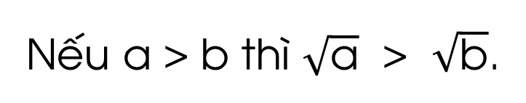
Kiến thức cần nhớ
Thứ tự trong tập hợp các số thực
Với hai số thực x, y bất kì, ta luôn có:
x = y hoặc x < y hoặc x > y
Ta có thể so sánh hai số thực tương tự như so sánh hai số hữu tỉ viết dưới dạng số thập phân.
Với hai số dương a, b ta có:
Nếu a > b thì $\sqrt{\text{a}}$ > $\sqrt{\text{b}}$.

